Slide 1
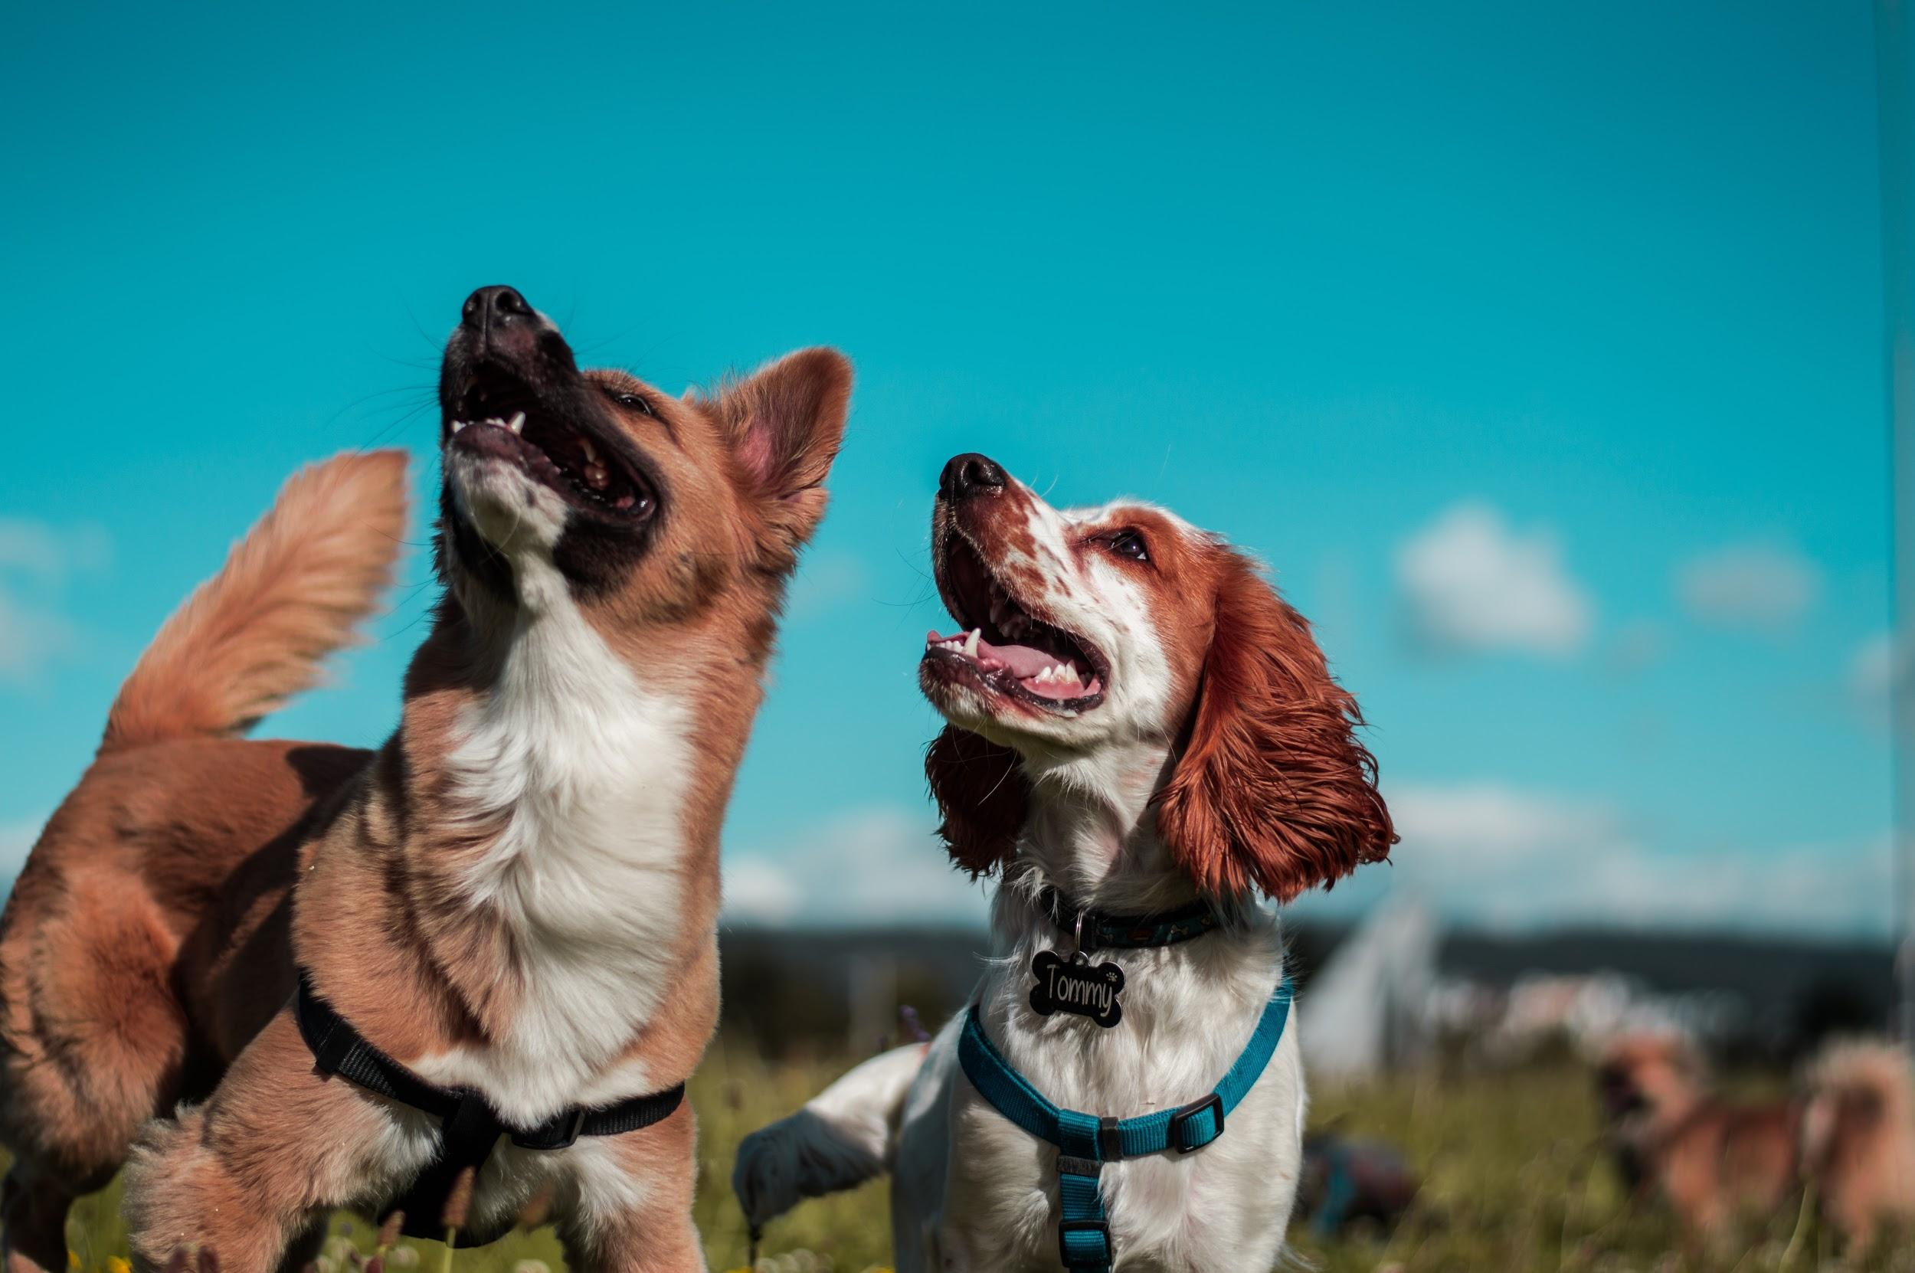
Reconnaissance Races de Chiens
MEHDI DOUBIANI

Slide 2
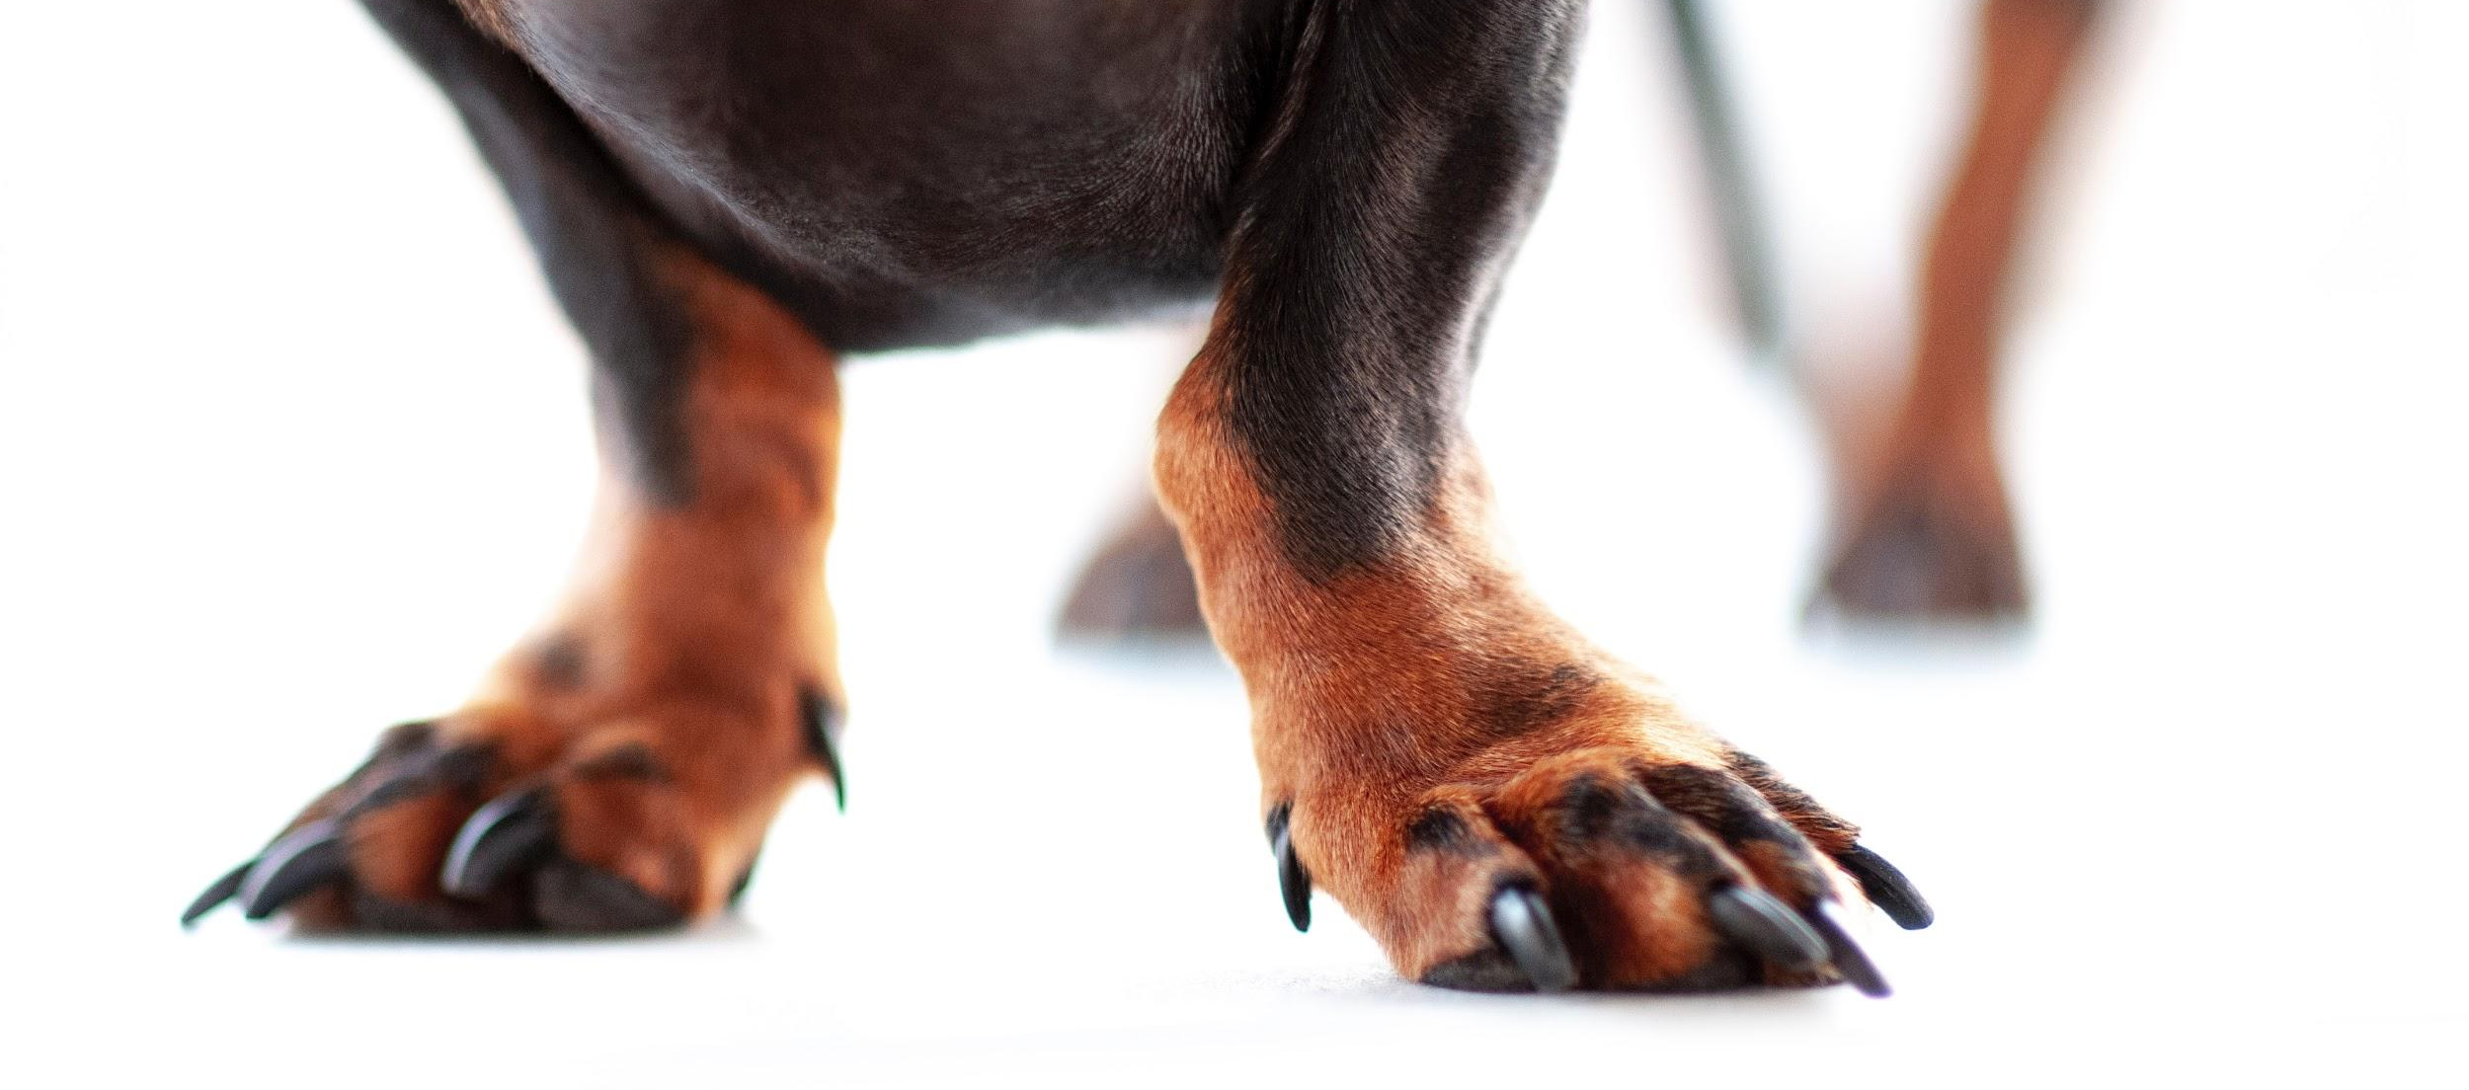
1. PROBLEMATIQUE
4. APPROCHE CLASSIQUE
5. APPROCHE CNN CLASSIQUE
2. ÉTAPES SUIVIES
6. APPROCHE CNN TRANSFERT LEARNING
3. DONNÉES
7. CONCLUSIONS ET PISTES D’AMELIORATIONS

Slide 3
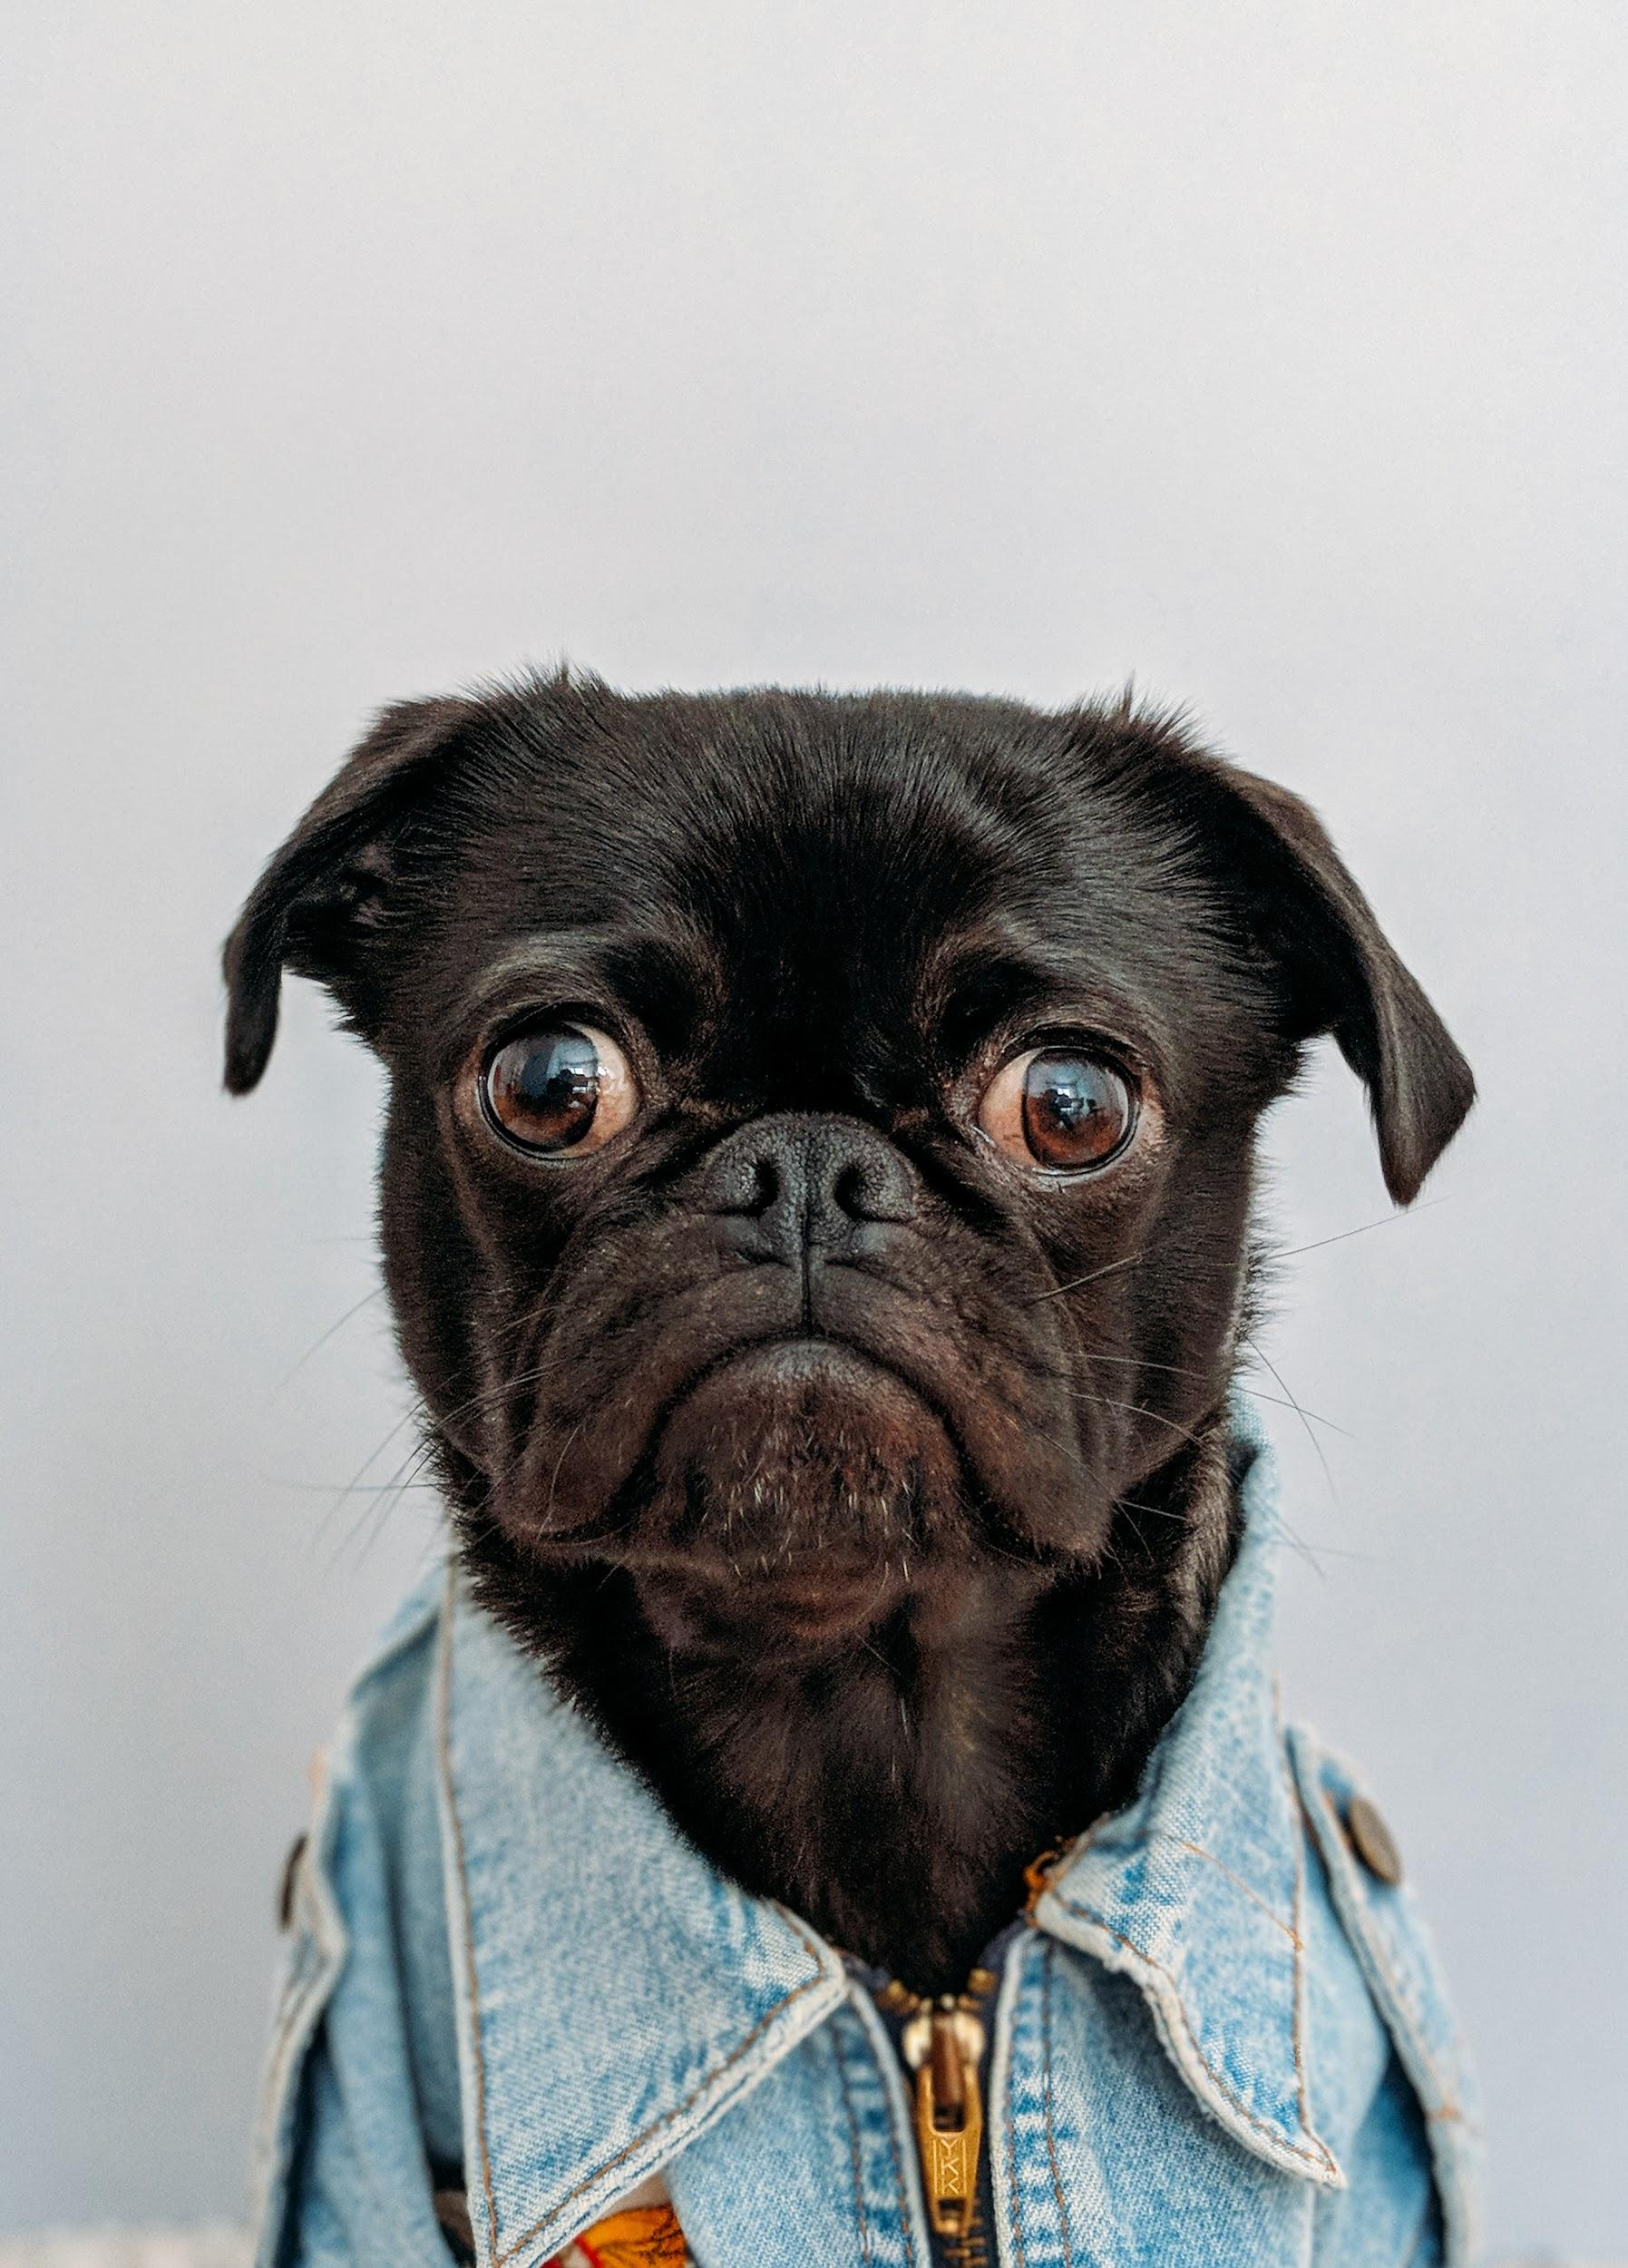
PROBLEMATIQUE
Une association de protection des animaux aimerait avoir un algorithme capable de classer les images en fonction de la race du chien présent sur l'image.

Slide 4
ÉTAPES SUIVIES
DONNÉES
APPROCHE CLASSIQUE
APPROCHE CNN CLASSIQUE
Classification d’image de races de chiens:
Stanford Dogs Dataset
20580 pour 120 races
Prétraitement des images (filtres)
Extraction de features (SIFT)
Réduction de dimension (clustering)
Visual Bag-Of-Words
Classification
Réseaux de neurones convolutionnels
CNN à partir de zéro (from scratch)
Data Augmentation

Slide 5
ÉTAPES SUIVIES
APPROCHE CNN TRANSFERT LEARNING
APPROCHE CNN TRANSFERT LEARNING
Test de 5 réseaux de neurones pré-entrainés :
VGG16
ResNet50v2
Inception V3
Inception V4 (InceptionResNet50v2)
Xception
En bloquant la base convolutionnelle et sans data augmentation.
En bloquant la base convolutionnelle et avec data augmentation.
En bloquant uniquement les premières couches convolutionnelle et avec data augmentation.
COMPARAISON DES MODELES ET CONCLUSIONS

Slide 6
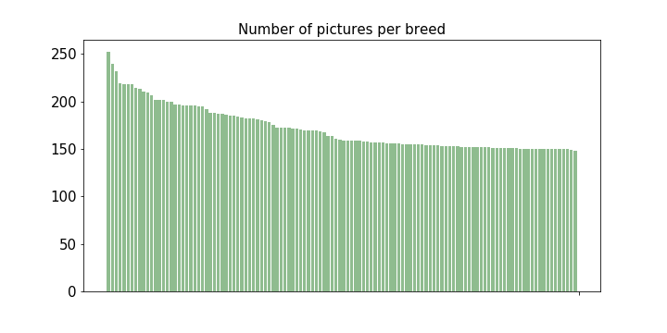
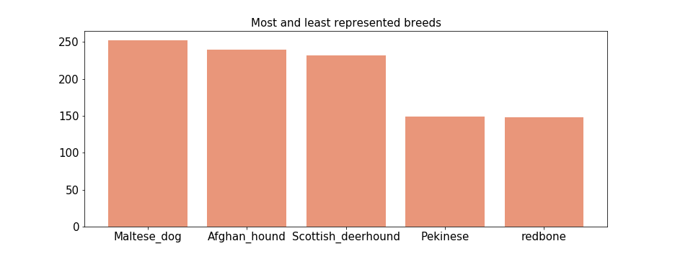
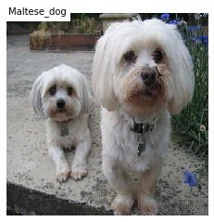
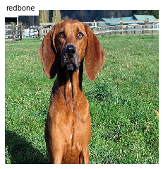
DONNÉES
20580
DOG PHOTOS
120
BREEDS

Slide 7

APPROCHE CLASSIQUE
Pré-traitement :
Redimensionnement 500x375px
Passage en niveaux de gris
Test de plusieurs filtres :
Egalisateur d’histogrammes
Filtres moyenneur, gaussien, médian, non-local mean
Whitening

Slide 8
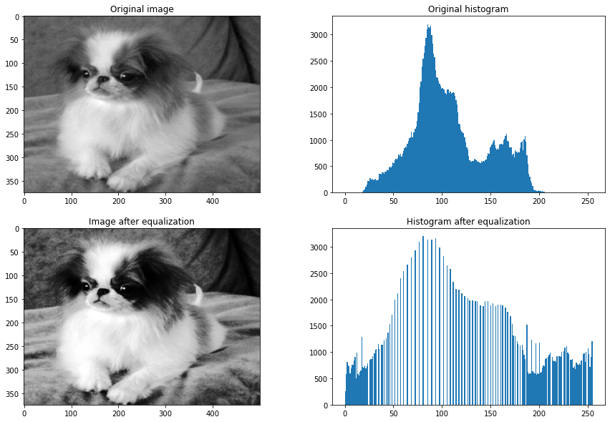
APPROCHE CLASSIQUE
Pré-traitement :
Egalisation d’histogrammes
Améliore le contraste
Donne de la clarté aux détails

Slide 9
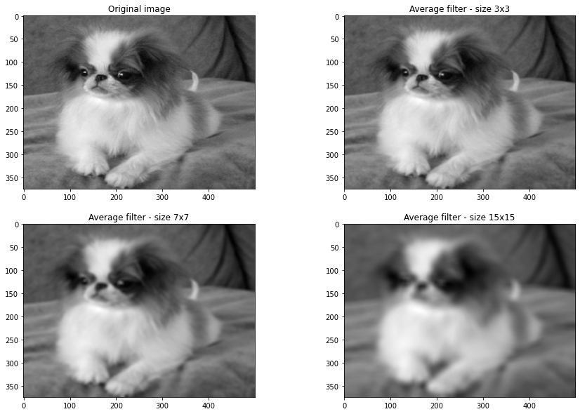
APPROCHE CLASSIQUE
Pré-traitement :
Filtre Moyenneur

Slide 10

APPROCHE CLASSIQUE
Pré-traitement :
Filtre Gaussien

Slide 11
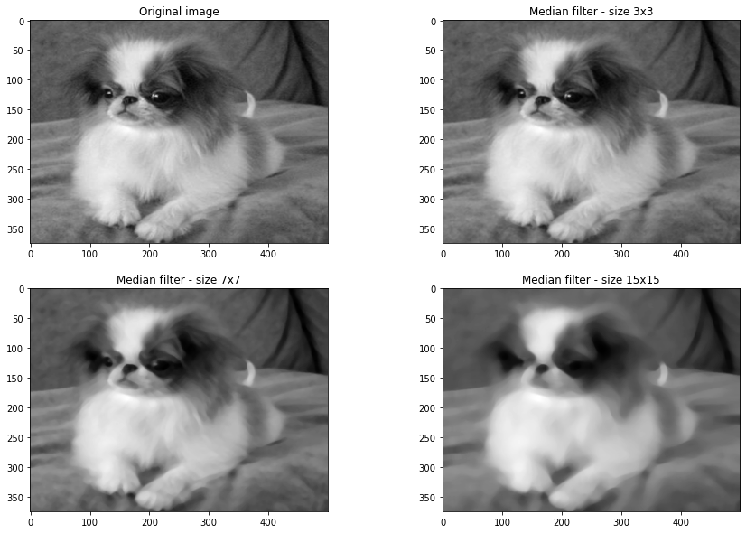
APPROCHE CLASSIQUE
Pré-traitement :
Filtre Médian

Slide 12
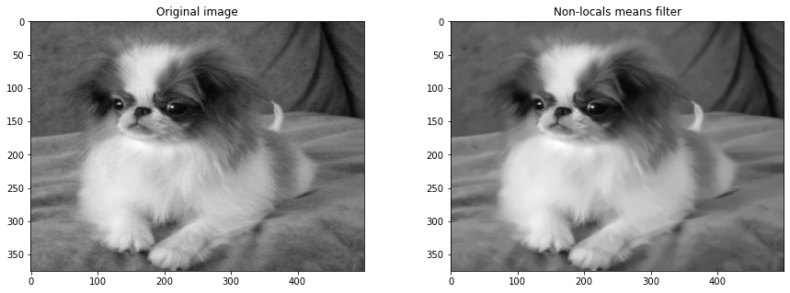
APPROCHE CLASSIQUE
Pré-traitement :
Non Local Means

Slide 13
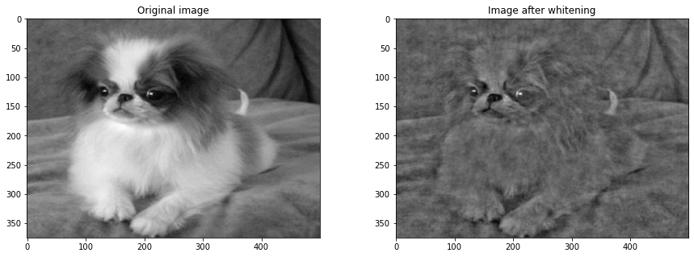
APPROCHE CLASSIQUE
Pré-traitement :
Whitening

Slide 14
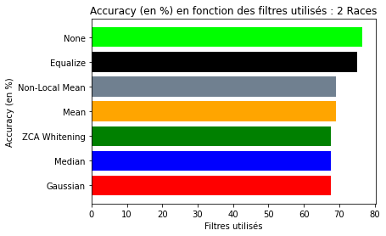
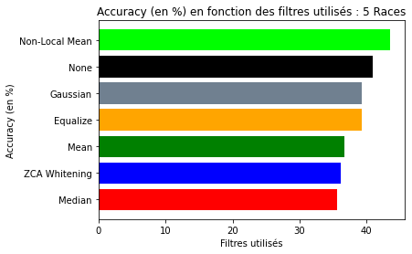
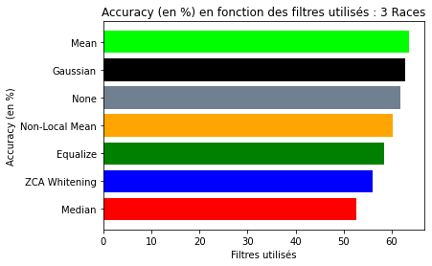
APPROCHE CLASSIQUE

Slide 15
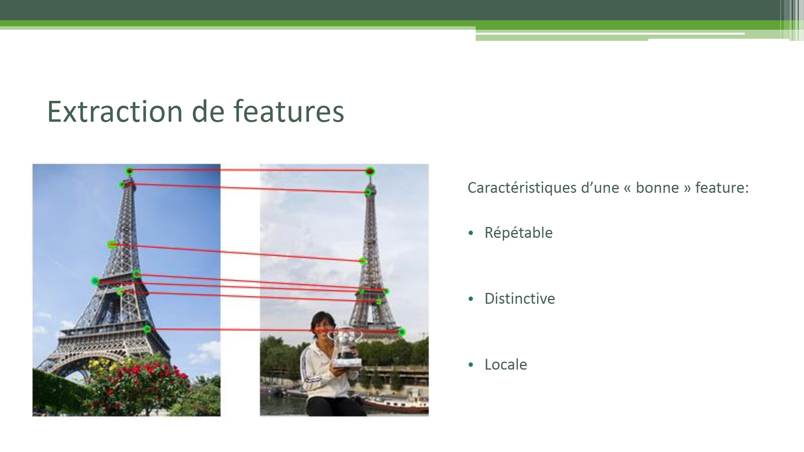
APPROCHE CLASSIQUE

Slide 16
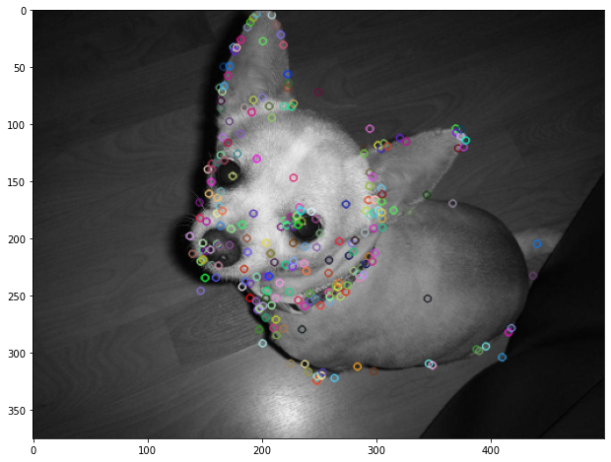
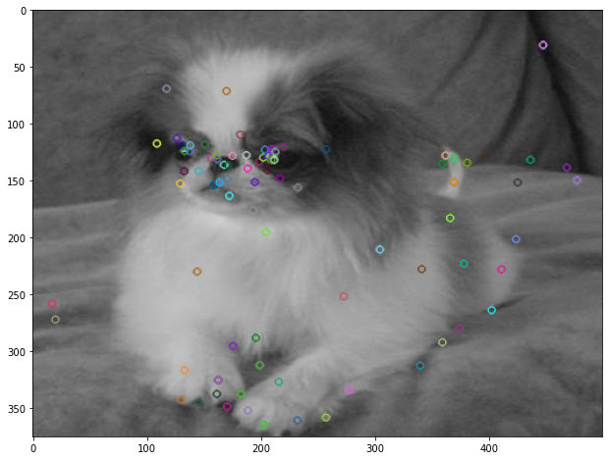
APPROCHE CLASSIQUE
EXTRACTION DE FEATURES : SIFT

Slide 17
APPROCHE CLASSIQUE
CLUSTERING - KMEANS
Nombre de descripteurs SIFT élevés :
2 races : 272515
3 races : 400 348
5 races : 659 616
Utilisation de K-MEANS pour réduire la dimension
Nombre de clusters testés:
2 races : [10, 20, 50, 100, 125, 150, 175, 200]
3 races : [150, 225, 300, 375, 450, 600, 750]
5 races : [150, 225, 300, 375, 450, 600, 750]
Pour chaque image, on détermine ensuite le nombre de descripteur dans chaque cluster : bag-of-words visuels

Slide 18
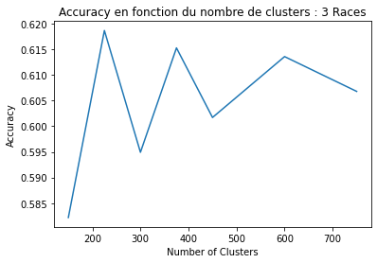
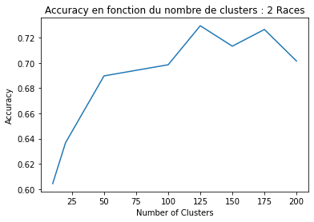
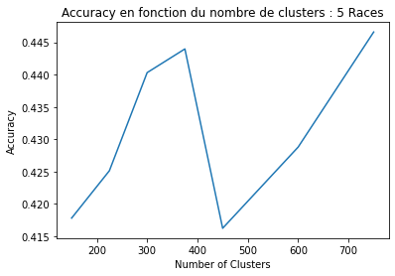
APPROCHE CLASSIQUE
NOMBRE DE CLUSTERS OPTIMAL

Slide 19
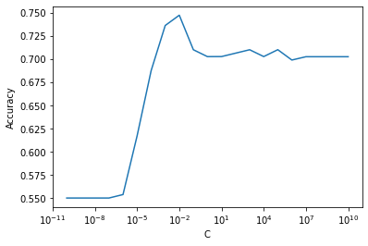
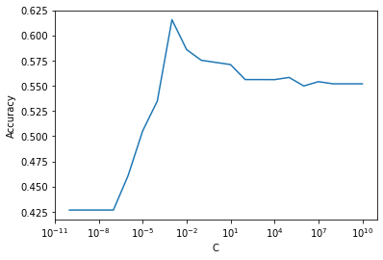
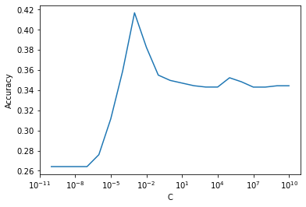
APPROCHE CLASSIQUE
CLASSIFICATION – RÉGRESSION LOGISTIQUE
GRIDSEARCH pour trouver la meilleure valeur de C
3 RACES
5 RACES
2 RACES

Slide 20
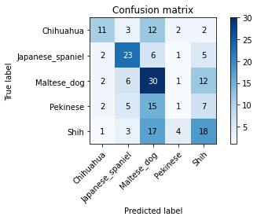
APPROCHE CLASSIQUE
CLASSIFICATION – RÉGRESSION LOGISTIQUE
Matrice de confusions 5 races – Filtre Non Local Means

Slide 21
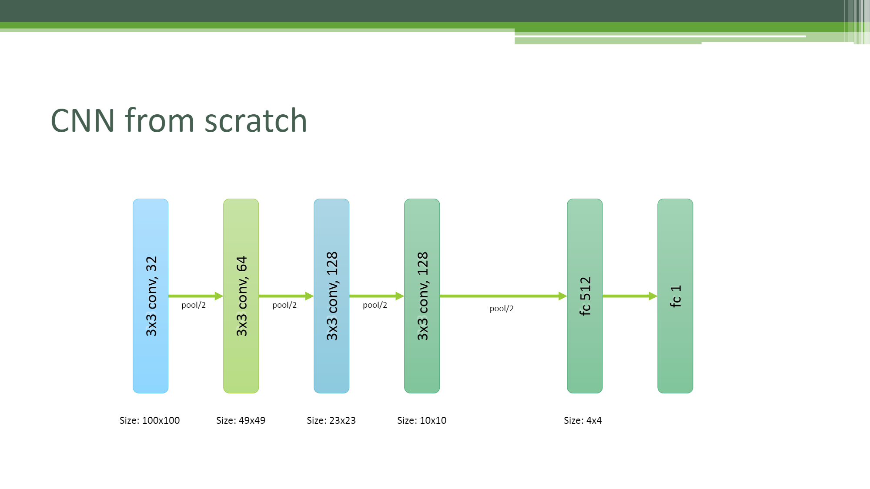
APPROCHE CNN CLASSIQUE
CNN From Scratch , construction d’un réseau neuronal depuis zéro :
Redimensionnement en 224*224
Utilisation des images en couleurs
Séparation Train / Validation / Test : 70 % / 15 % / 15 %

Slide 22
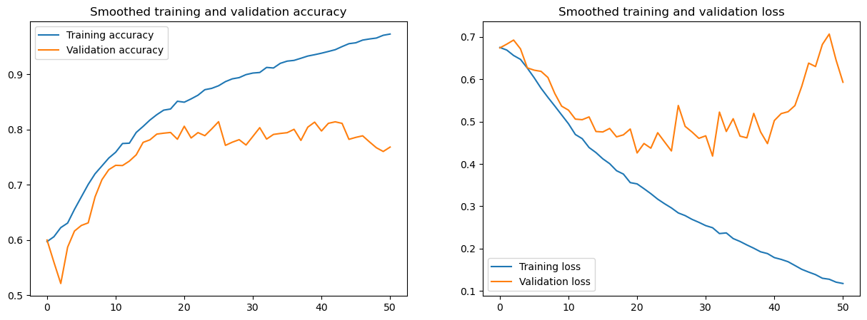
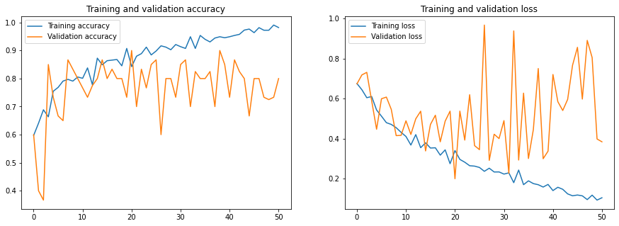
APPROCHE CNN CLASSIQUE
CNN From Scratch – 2 Races
Accuracy sur le jeu de test : 78,4%

Slide 23
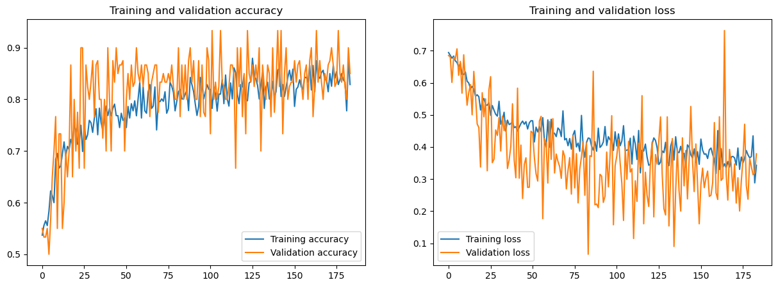
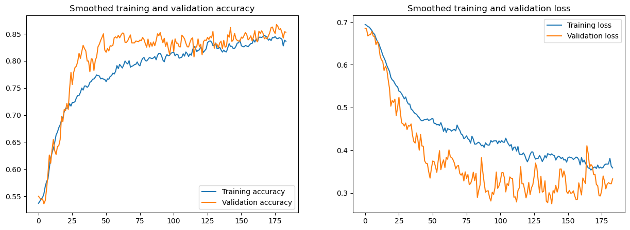
APPROCHE CNN CLASSIQUE
CNN From Scratch – 2 Races OVERFITTING
SANS DATA AUGMENTATION
AVEC DATA AUGMENTATION
Accuracy sur le jeu de test : 78,4%
Accuracy sur le jeu de test : 80,3%

Slide 24
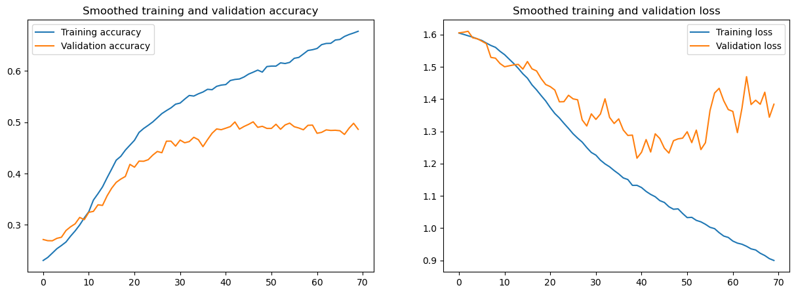
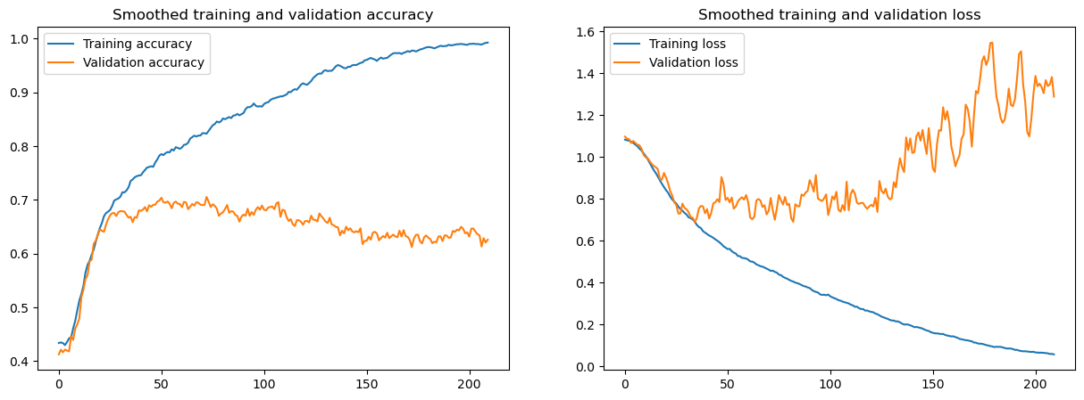
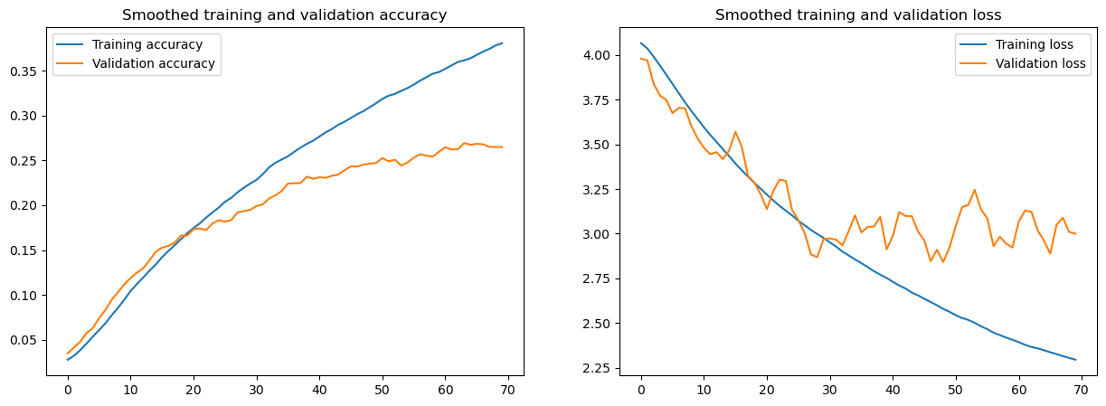
APPROCHE CNN CLASSIQUE
5 RACES : TEST ACCURACY 42,6%
3 RACES : TEST ACCURACY 65,2%
120 RACES : TEST ACCURACY 23,2%

Slide 25
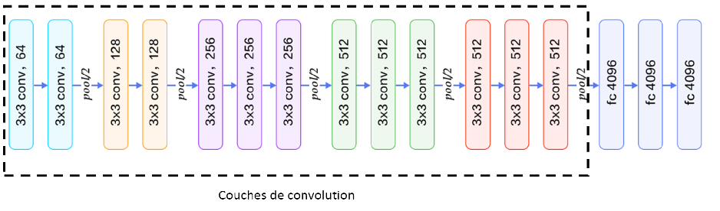
APPROCHE CNN TRANSFER LEARNING
VGG-16

Slide 26
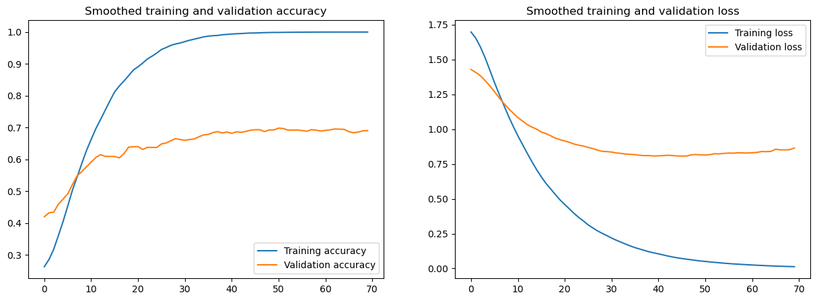
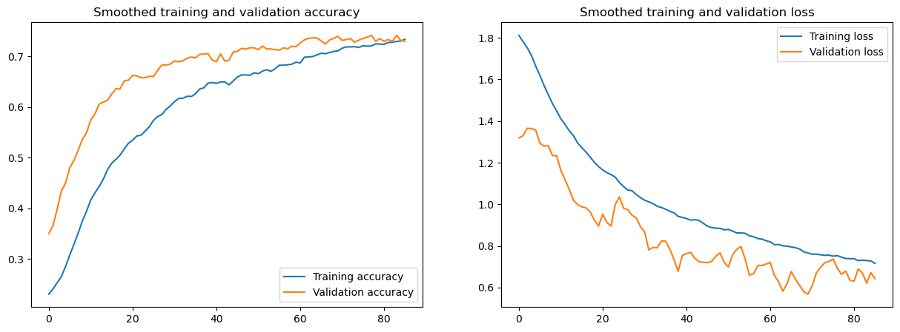
APPROCHE CNN TRANSFER LEARNING
VGG-16
EXTRACTION DE FEATURES: 5 – RACES
SANS DATA AUGMENTATION
EXTRACTION DE FEATURES: 5 – RACES
AVEC DATA AUGMENTATION
Test accuracy : 65,7%
Test accuracy : 71,3%

Slide 27
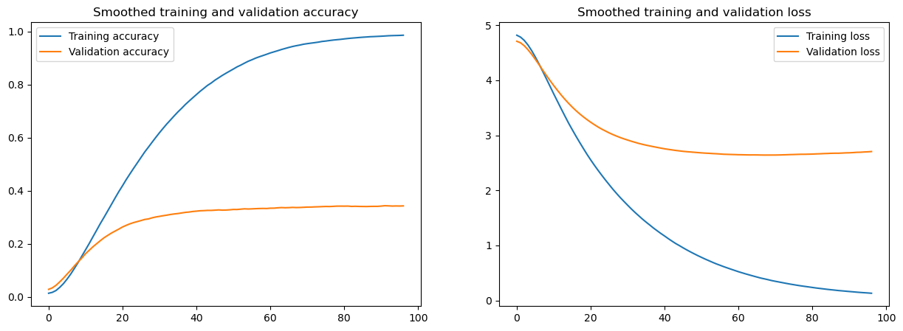
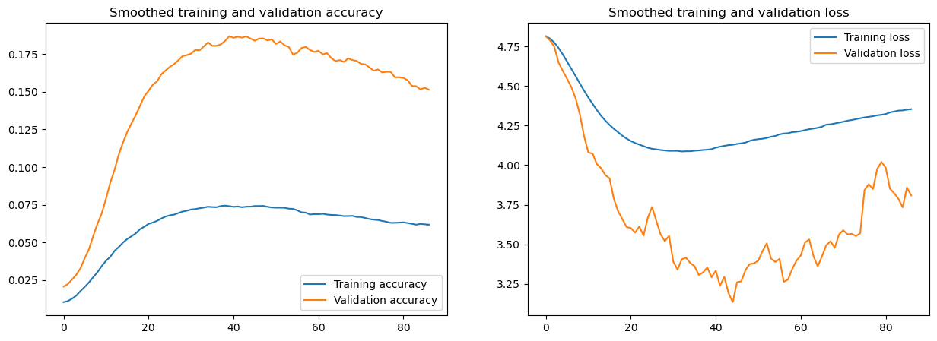
APPROCHE CNN TRANSFER LEARNING
VGG-16
EXTRACTION DE FEATURES: 120 – RACES
SANS DATA AUGMENTATION
EXTRACTION DE FEATURES: 120 – RACES
AVEC DATA AUGMENTATION
Test accuracy : 34,4%
Test accuracy : 17,8%

Slide 28
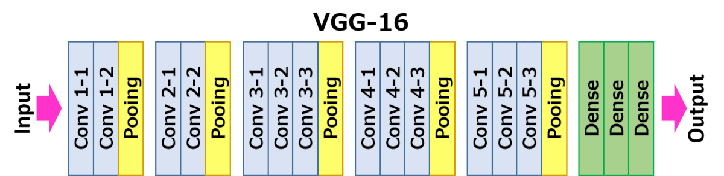
APPROCHE CNN TRANSFER LEARNING
FINE TUNING
On repart des poids obtenus précédemment avec l’extraction de features.
On réentraîne les dernières couches de convolutions (Block 5)

Slide 29
APPROCHE CNN TRANSFER LEARNING
FINE TUNING
Même principe pour les autres modèles ResNet50v2 , Inceptionv3, Inceptionv4 et Xception.
Sauf que la structure de ces réseaux étant plus complexe, l’ont « freeze » 90% des couches et on réentraîne avec nos propres couches + 10% restant du modèle

Slide 30
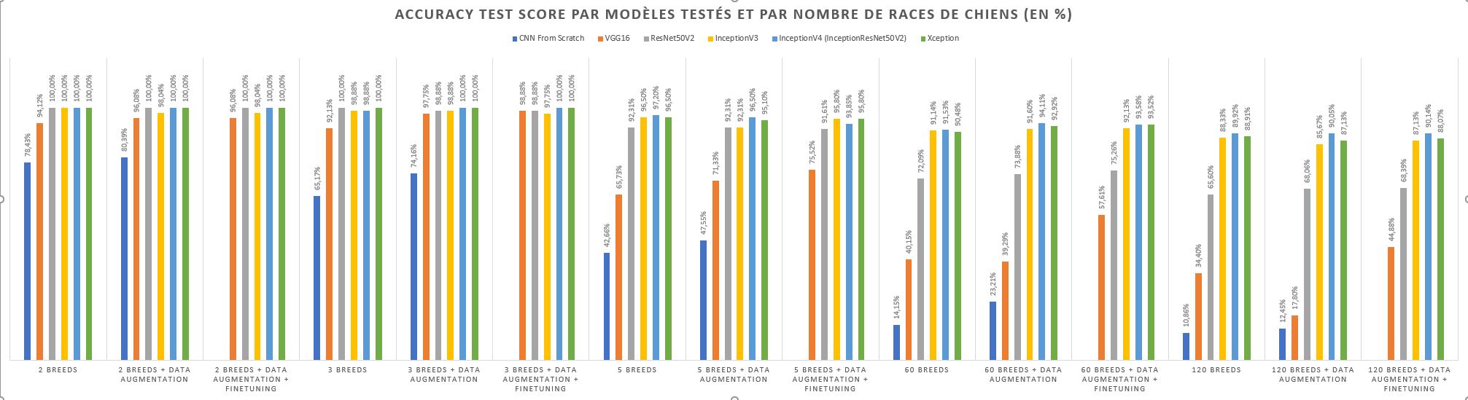
APPROCHE CNN TRANSFER LEARNING
COMPARAISON DES MODÈLES

Slide 31
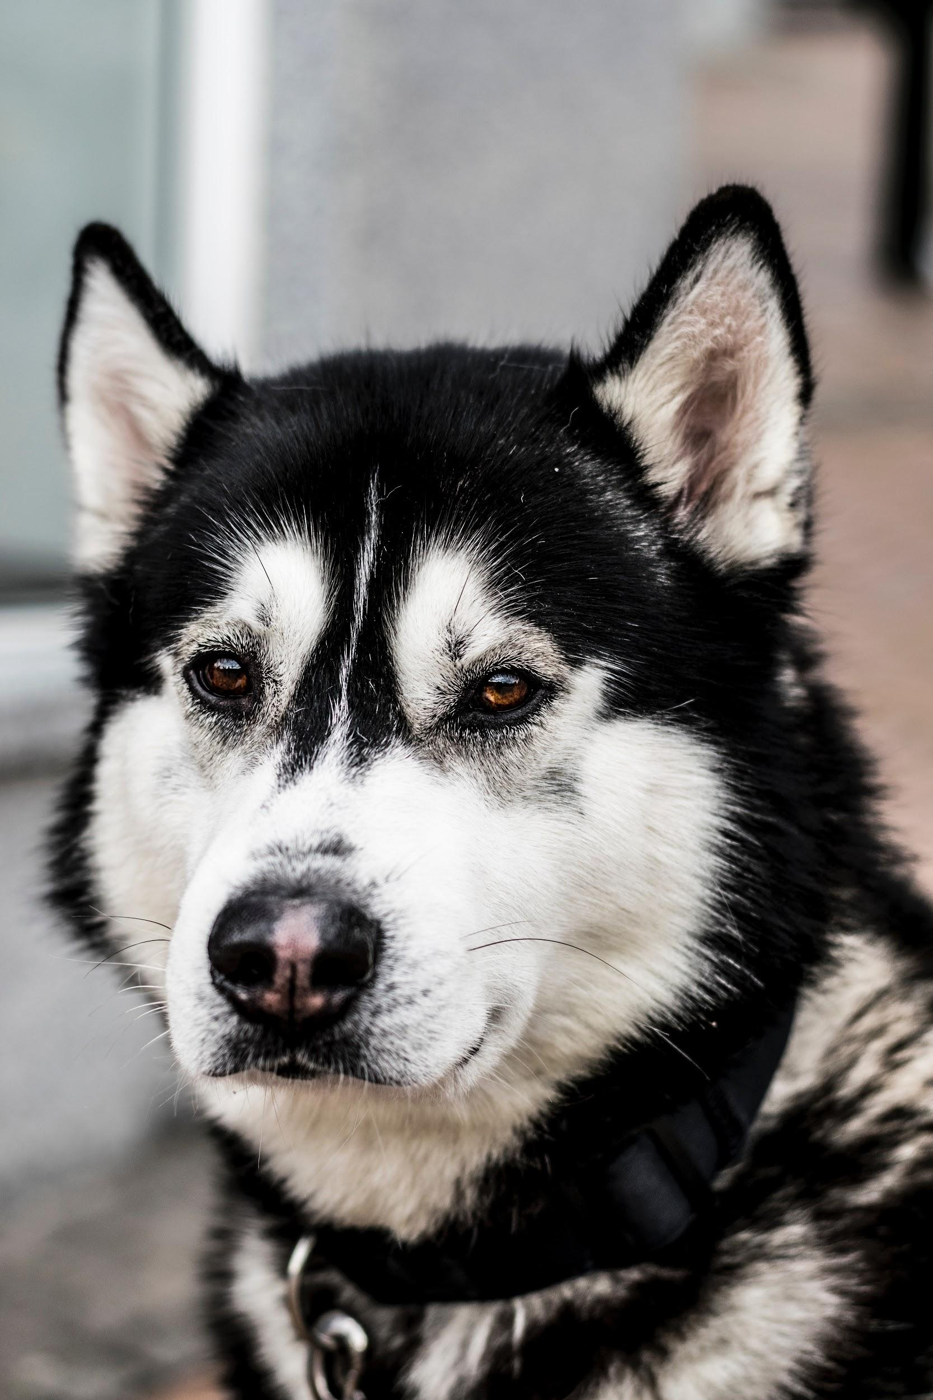
CONCLUSIONS ET PISTES D’AMÉLIORATIONS
LES RESEAUX CONVOLUTIONNELS SONT PLUS EFFICACES QUE LES METHODES CLASSIQUES.
DATA AUGMENTATION PERMET D’EVITER L’OVER-FITTING SI LE NOMBRE DE DONNEES EST FAIBLE.
DATA AUGMENTATION PEUT AVOIR DES EFFETS DÉLÉTÈRES SI LES TRANSFORMATIONS APPLIQUÉES SONT TROP IMPORTANTES.
LE FINE TUNING PERMET D’AMELIORER LES PERFORMANCES DU MODELE.
ALLER PLUS LOIN DANS LE FINE TUNING EN BLOQUANT MOINS DE COUCHES
FAIRE VARIER LE NOMBRE ET LA STRUCTURE DES COUCHES (DROPOUT, DENSE,etc…) SUPPLEMENTAIRES EN SORTIE DES MODELES PRÉ-ENTRAÎNÉS.
FAIRE DE LA DATA AUGMENTATION SUR QUELQUES EPOCHS PUIS CONTINUER D’ENTRAINER SANS DATA AUGMENTATION DANS LA FOULÉE.
AVOIR PLUS DE DONNÉES EN ENTRÉE.

Slide 32

MERCI DE VOTRE ATTENTION

